Slide 1
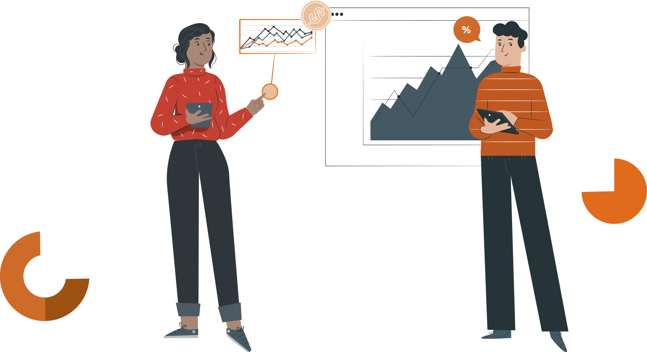
PLAN COMÚN | NIVEL 3° MEDIO
MÓDULO 1
UTILIZACIÓN DE INFORMACIÓN CONTABLE
  En estos documentos se utilizarán de manera inclusIVA términos como: el estudiante, el docente, el compañero u otras palabras equIVAlentes y sus respectivos plurales, es decir, con ellas, se hace referencia tanto a hombres como a mujeres.

Slide 2

MÓDULO 1 | UTILIZACIÓN DE INFORMACIÓN CONTABLE
ACTIVIDAD 9
ASIENTO DE AJUSTES

Slide 3




OBJETIVO DE APRENDIZAJE
APRENDIZAJE ESPERADO
CRITERIOS DE EVALUACIÓN
OA1. Leer y utilizar información contable básica acerca de la marcha de la empresa, incluida información sobre importaciones y/o exportaciones, de acuerdo a las normas internaciones de contabilidad
(NIC) y de información financiera (NIIF) y a la legislación tributaria vigente.
OA Genérico
B - C - H
1. Maneja Normas Internacionales de Contabilidad y legislación
tributaria, en el registro de las actividades financieras y económicas
de una entidad.
2. Utiliza la información contable de la empresa para evaluar la
marcha de la misma, considerando las Normas Internacionales de
Contabilidad y la legislación tributaria vigente.
1.1 Confecciona el estado de situación financiera, el estado de
resultados, el estado de flujos de efectivo y el estado de cambio en
el patrimonio neto de la empresa colaborativa e individualmente,
según los principios establecidos en la norma internacional y la
legislación tributaria vigente.
2.1 Realiza análisis de los estados financieros de acuerdo a las características de la empresa, considerando los indicadores apropiados y la normativa contable y tributaria vigente.
Realiza cálculos y contabilización de asientos contable, registrando
en el Estado financiero y cumpliendo con la normativa vigente.

Slide 4

RECORDEMOS
¿QUÉ APRENDIMOS LA ACTIVIDAD ANTERIOR?
PRESENTACIÓN DE CUENTAS
SEGÚN NORMATIVA IFRS
1
Reconocimos Plan de Cuentas adecuado a Normativa Internacional
2
Reconocimos Homologación de Cuentas
3
Clasificamos las cuentas contables según homologación normativa vigente, las cuentas en el Estado de Situación y en el Estado de Resultados Integral, según contenidos vistos.

Slide 5

RECORDEMOS
¿QUÉ APRENDIMOS LA ACTIVIDAD ANTERIOR?
Para revisar los aprendizajes trabajados en actividad anterior, te invito a resolver el siguiente juego:
ACTIVIDAD MEMORICE
¡Muy bien!
Te invitamos a profundizar revisando
la siguiente presentación.

Slide 6

9
¿CUÁL ES EL TEMA DE HOY?
MENÚ DE LA ACTIVIDAD
ASIENTO DE AJUSTES
Al término de la actividad estarás en condiciones de:
Reconocer el concepto de Asiento de Ajuste
Reconocer Ajustes a la cuenta Bancos o efectivo y equivalente a efectivos
Reconocer Ajustes a Inventarios
Reconocer Ajustes a Deudores Comerciales
Reconocer Otros Activos No Financieros
Reconocer conceptos de Propiedad, Plantas y Equipos
Reconocer Activos y Pasivos por Impuestos Corrientes
Calcular al cierre del período contable, contabilizando las transacciones contables
Registrar los valores ajustados en el Estado de Situación y cumplir con la normativa vigente
1

Slide 7



AJUSTES CONTABLES
El ajuste contable es una regularización que tiene que hacer la empresa, habitualmente a cierre de ejercicio, para imputar de forma correcta los ingresos, gastos, activos y pasivos a sus ejercicios correspondientes.
Estos ajustes son necesarios para obtener el resultado contable de forma correcta, afectando a activos y pasivos. Asimismo, también modifican los ingresos y gastos, pudiendo variar la utilidad o pérdida del ejercicio.
Cuadro preguntas

Slide 8

AJUSTES A LA CUENTA BANCO
Cuando, entre la cartola bancaria y el mayor de la cuenta Banco existe alguna diferencia, es necesario un análisis que permita definir cuál es el ajuste a realizar.
Cuadro preguntas

Slide 9
AJUSTES CONTABLES A LA CUENTA BANCO
Se realiza cuando el Banco nos envía la cartola bancaria, con el registros de todos los movimientos. Normalmente, en la cartola vienen valores que no aparecen en el mayor de la CUENTA BANCO de la empresa, y en ese caso, es necesario ajustar. También, es muy común que la empresa gire documentos, y el banco no los considere, por lo tanto, también son movimientos para ajustar.
Ejemplo Saldo Cartola $10.800.000 Cuenta Banco $12.000.000
Según el análisis contable, la diferencia se debe a un depósito que la empresa no ha registrado y un gasto bancario de $200.000 que aparece en la cartola, ¿cómo ajustamos?
Cuadro preguntas

Slide 10
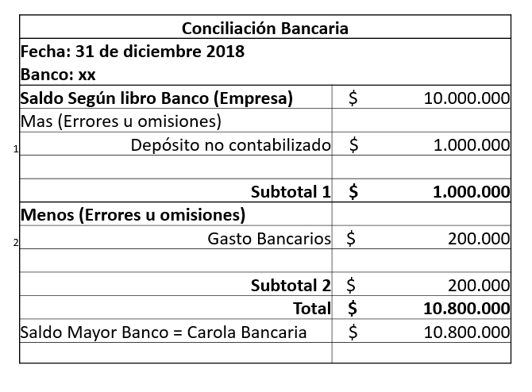
AJUSTES CONTABLES A LA CUENTA BANCO
Cuadro preguntas

Slide 11
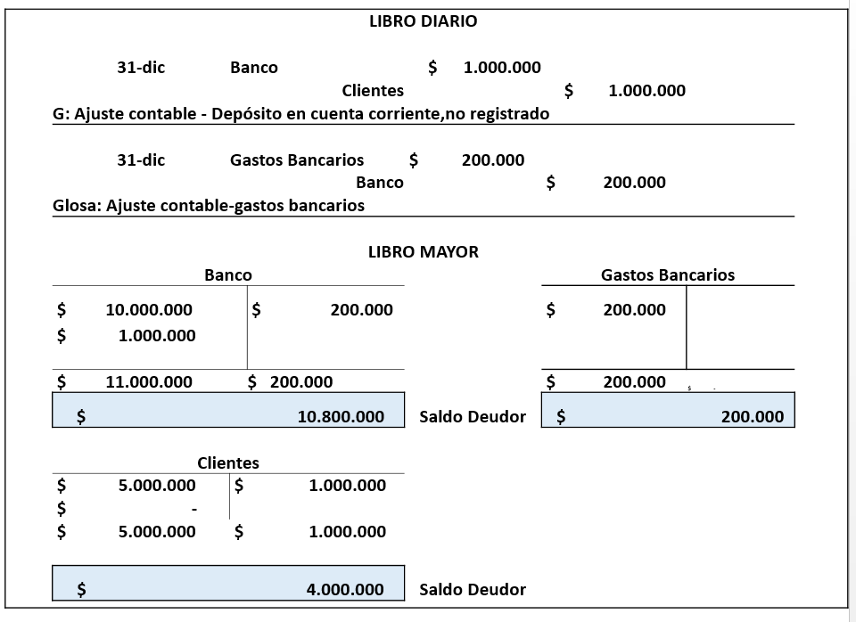
AJUSTES CONTABLES A LA CUENTA BANCO
Cuadro preguntas

Slide 12
NIC 2 INVENTARIOS
+ Precio de compra
Otros Costos
Impuestos no recuperables
Valorización Existencias
menor valor entre
vnr
Costo de Adquisión
VNR
Costos Indirectos
Costos MO
Cuadro preguntas

Slide 13
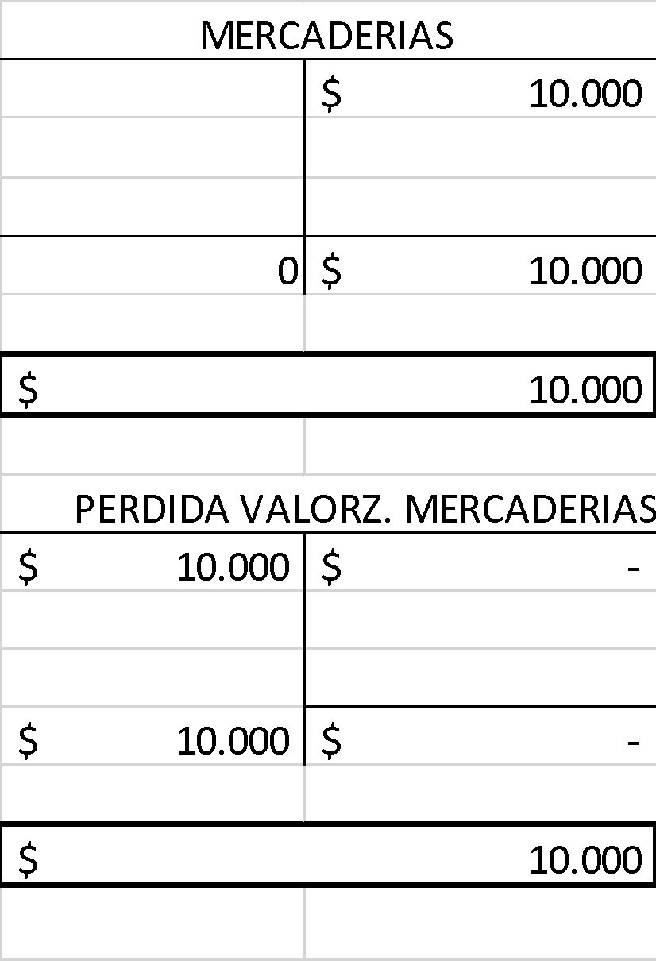
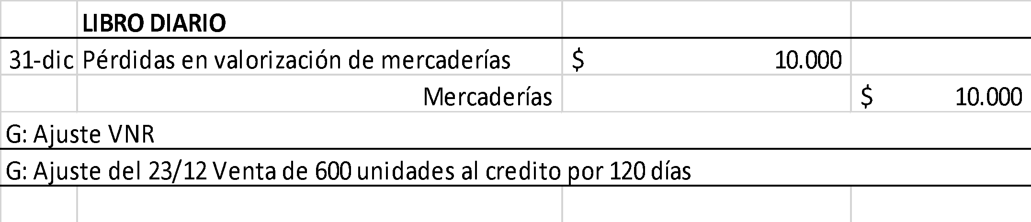
AJUSTES CONTABLES CUENTA INVENTARIOS
Ejemplo de cálculo VNR
Precio estimado de Ventas $2.500; Costos estimados para venta = $2.400
Diferencia $100 * 100 productos; VNR $10.000
Contabilicemos
Cuadro preguntas

Slide 14

AJUSTES CONTABLES OTROS ACTIVOS NO FINANCIEROS
Deterioro de la cuenta deudores comerciales, se calcula tomando las facturas que no han sido canceladas, cumpliendo algunos requisitos establecidos según las NIC 39 y 9.
Cuadro preguntas

Slide 15
AJUSTES CONTABLES DEUDORES COMERCIALES
El deterioro de la cuenta deudores comerciales, se calcula tomando las facturas que no han sido canceladas, cumpliendo algunos requisitos establecidos según las NIC 39 y 9. Siempre es importante considerar que hablamos de una estimación, existiendo la posibilidad que los clientes nos cancelen y se revierta la transacción.

Slide 16
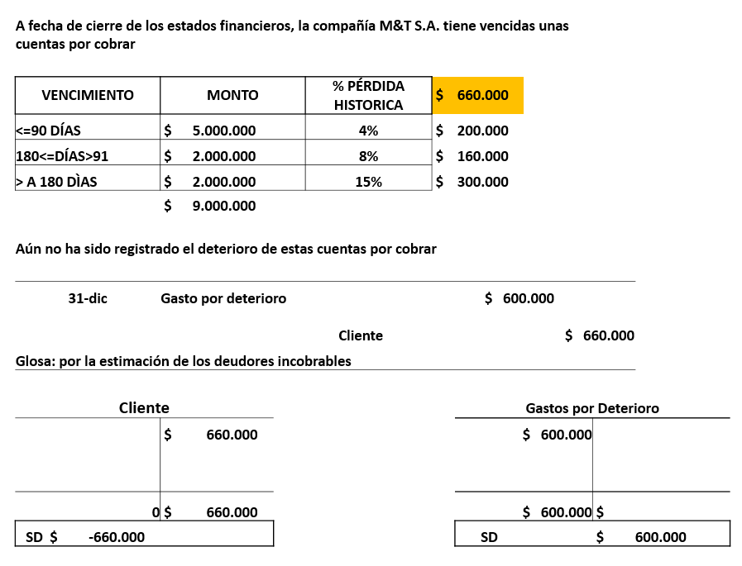
AJUSTES CONTABLES DEUDORES COMERCIALES

Slide 17
OTROS ACTIVOS FINANCIEROS
Cuando recibimos pagos anticipados por algún negocio o contrato, debemos reflejar en el período contable el gasto real para reflejar la pérdida.
Pagos
Anticipados
(Bajo NIIF)
Son activos derivados en efectivo o sus equivalentes con la finalidad de asegurar el establecimiento, con ciertos beneficios o activos que se van a recibir en el desarrollo normal de las operaciones futuras de la entidad
Son erogaciones efectuadas por servicios que se van a recibir
No se venden ni se utilizan en el proceso productivo
Son bienes incorpóreos (inmateriales)
Implican un derecho o privilegio
Generan beneficios
Representan costos aplicables a resultados futuros
Características
Control
Interno
Las medidas de control interno para los pagos anticipados fundamentalmente se centran en ls autorizaciones para la realización de tales erogaciones.

Slide 18
AJUSTES CONTABLES OTROS ACTIVOS
FINANCIEROS NO CONTABLES
Cuando recibimos pagos anticipados por algún negocio o contrato, debemos reflejar en el período contable el gasto real para reflejar la pérdida.
Ejemplo:
En este rubro se encuentra un contrato suscrito el 01/08/18, con un tercero por el arriendo de una bodega donde la compañía M&T S.A almacena mercaderías. El valor del contrato es de $ 4.500.000 y el plazo de cobertura es 12 meses.

Slide 19
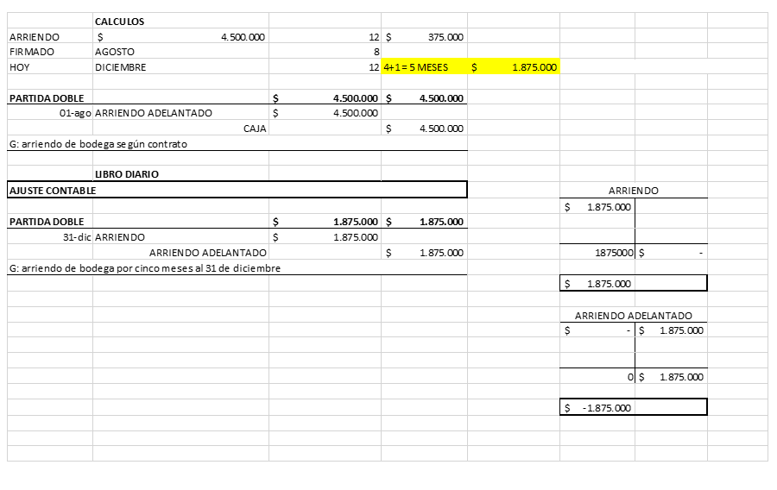
AJUSTES CONTABLES OTROS ACTIVOS
FINANCIEROS NO CONTABLES

Slide 20
AJUSTES CONTABLES PROPIEDAD, PLANTAS Y EQUIPOS
Las Propiedades, Plantas y Equipos se valorizan al costo de adquisición neteando con su correspondiente depreciación.
La depreciación se calcula según la siguiente fórmula:
Valor del bien = depreciación mensual * 12 meses = Depreciación Anual Vida útil.

Slide 21
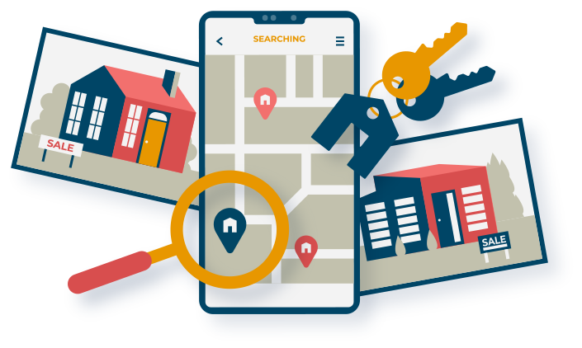
AJUSTES CONTABLES PROPIEDAD, PLANTAS Y EQUIPOS
Valor del bien = depreciación mensual * 12 meses = Depreciación Anual
vida útil

Slide 22
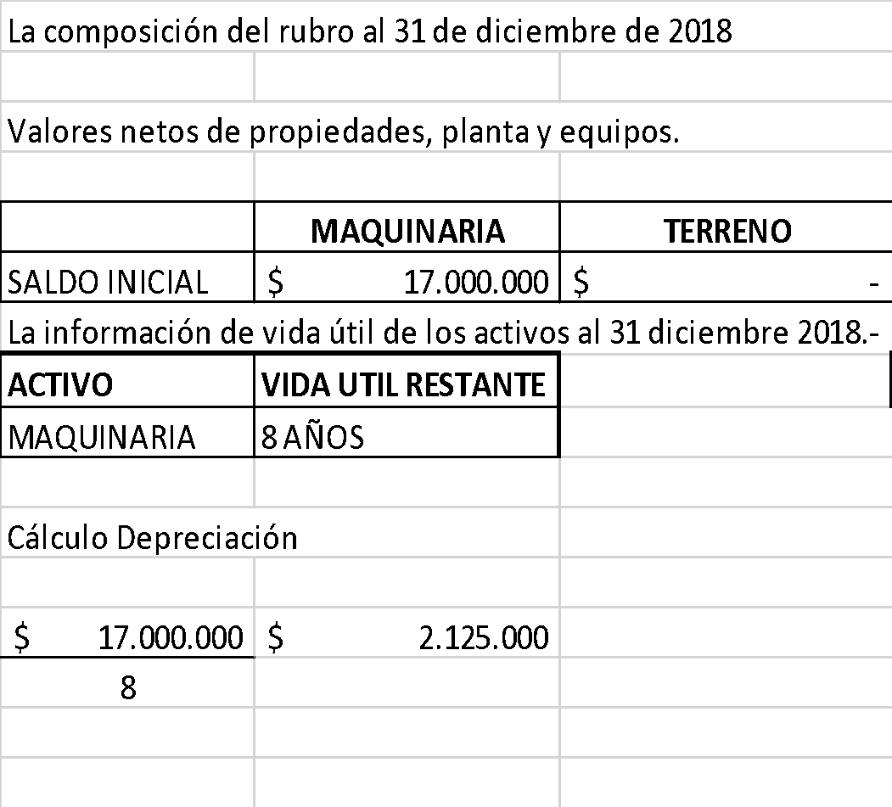
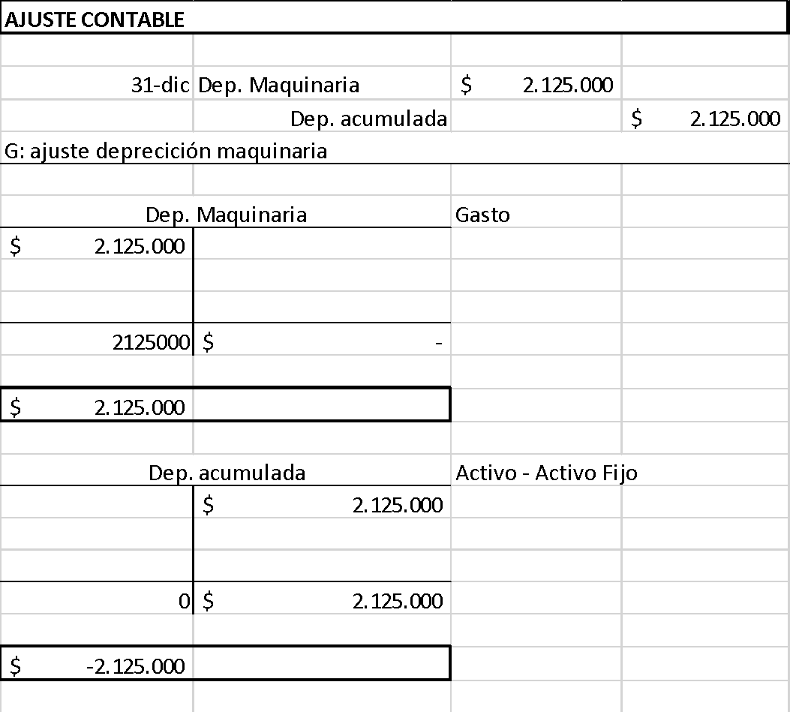
AJUSTES CONTABLES PROPIEDAD, PLANTAS Y EQUIPOS

Slide 23

AJUSTES CONTABLES ACTIVOS Y
PASIVOS POR IMPUESTO CORRIENTES
Al final del período contable, cuando los activos por impuestos corrientes son mayores a los pasivos por impuestos corriente, se produce un remanente que de un año a otro debe reflejarse en la cuenta Impuestos por Recuperar, cuenta de activo que mantiene el saldo hasta que es utilizado.

Slide 24
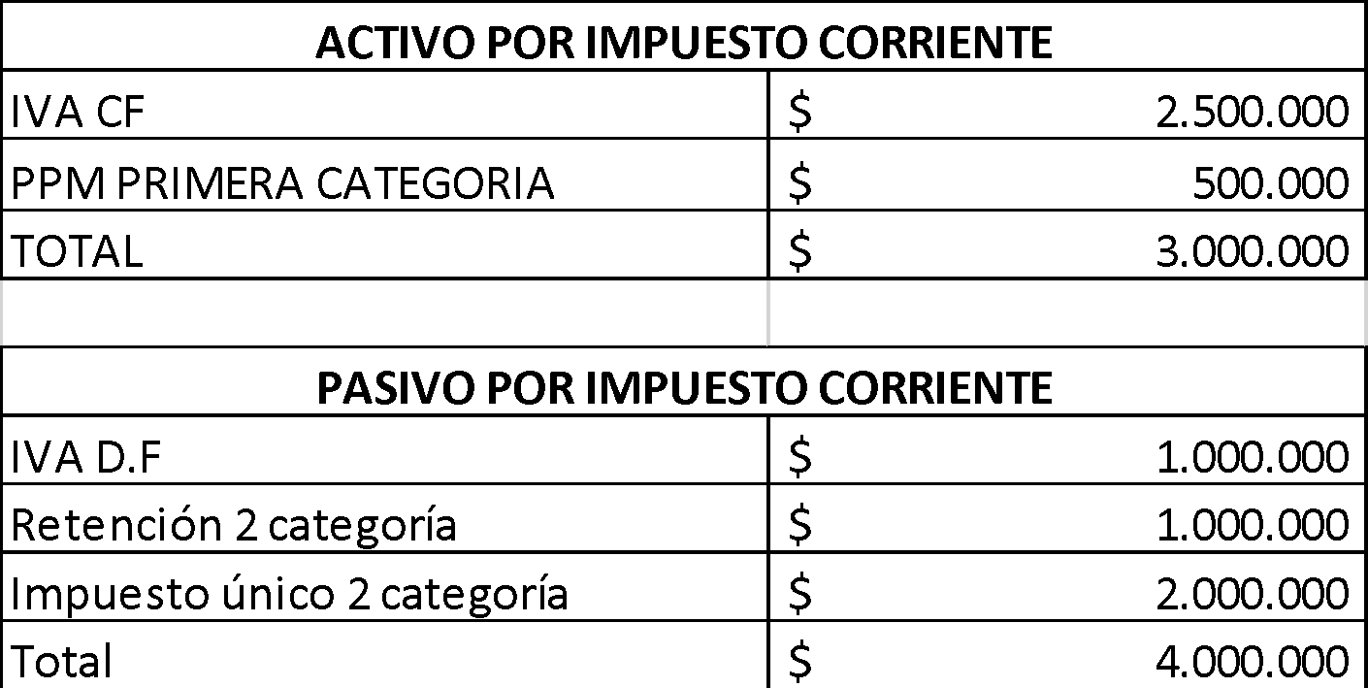
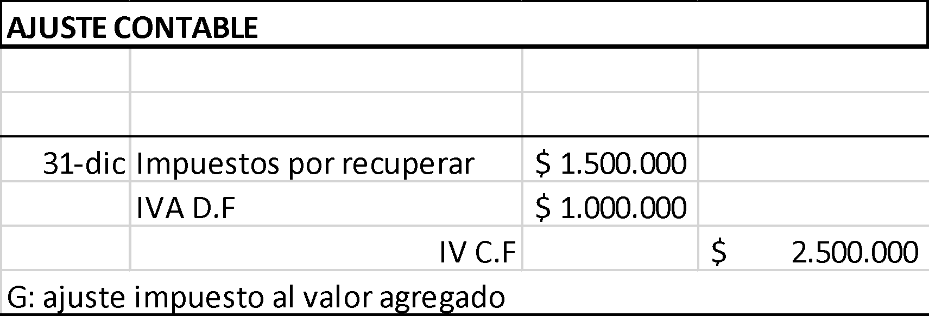
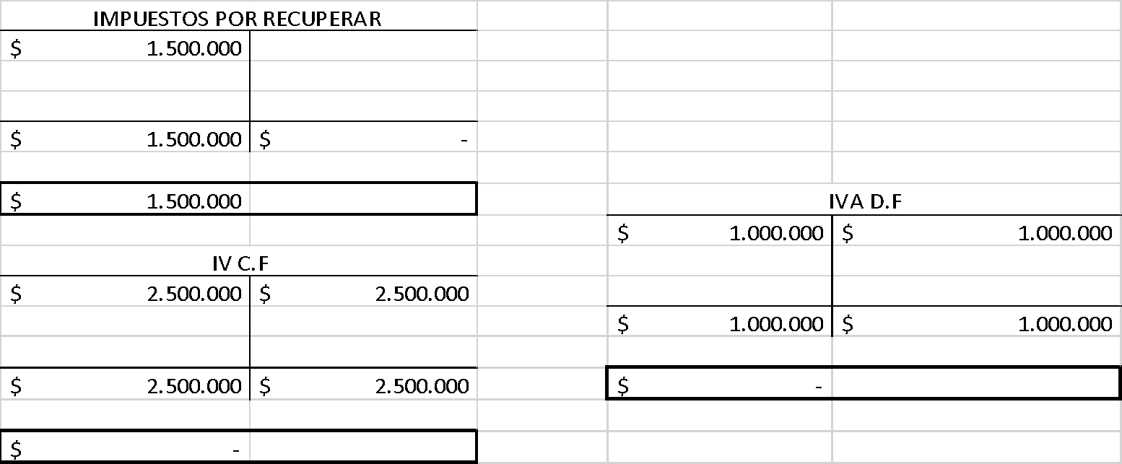
AJUSTES CONTABLES ACTIVOS Y
PASIVOS POR IMPUESTO CORRIENTES
EJEMPLO

Slide 25

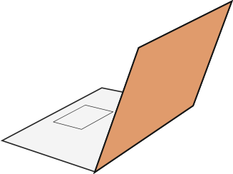

9
REVISEMOS
¿CUÁNTO APRENDIMOS?
ASIENTO DE AJUSTES
¡Ahora realizaremos una actividad que resume todo lo que hemos visto! ¡Atentos!

Slide 26






ANTES DE COMENZAR A TRABAJAR
TOMA LAS SIGUIENTES PRECAUCIONES
Cuida tus claves de acceso.
Resguarda la confidencialidad de la información.
Cuidado con los dispositivos externos, asegura la información instalando antivirus.
Se riguroso y ordenado con los antecedentes que manejas
Realiza trabajo en equipo con respeto en tus opiniones,
escucha a los demás.

Slide 27

9
¡PRACTIQUEMOS!
ACTIVIDAD PRÁCTICA
ASIENTO DE AJUSTES
Ahora realizaremos una actividad práctica. Utiliza el archivo “Actividad Práctica” y sigue las instrucciones señaladas.
° Medio | Presentación

Slide 28


ANTES DE TERMINAR:
TICKET DE SALIDA
ASIENTO DE AJUSTES
¡No olvides contestar la Autoevaluación y entregar el Ticket de Salida!
¡Hasta la próxima!

